Slide 1
oracle数据库system和sys用户的区别
SYS用户：特权用户：SYS是Oracle数据库中的超级用户，拥有最高的权限。数据库管理：SYS用户用于管理数据库的核心功能，例如管理数据字典、创建和维护数据库内部的元数据。系统级别任务：SYS用户通常用于执行系统级别的任务，如数据库的升级、恢复、备份等。访问控制：SYS用户对数据库的内部结构有更大的访问权限，可以查看和修改数据库的底层数据和元数据，因此应谨慎使用。
SYSTEM用户：管理数据库：SYSTEM用户也是一个预定义的管理用户，但其权限相对于SYS用户来说更为限制。创建和管理对象：SYSTEM用户通常用于创建用户和管理数据库对象，如表、视图、索引等。系统管理：SYSTEM用户可以执行一些数据库管理任务，但通常限于管理数据库对象和一些系统级别的操作。
总结：权限不同：SYS用户拥有最高权限，可以访问和修改数据库的核心数据字典和元数据，而SYSTEM用户权限较为有限。用途不同：SYS主要用于数据库的系统级管理和维护，而SYSTEM主要用于一般的数据库对象管理和应用级管理任务。总体来说，SYS用户是数据库的超级用户，拥有更高的权限，而SYSTEM用户则是用于普通数据库管理任务的预定义用户。在使用这些用户时，应根据需要和安全考虑来合理分配和限制其权限。

Slide 2
oracle xe版本没有scott用户吗？
Oracle XE（Express Edition）版本在安装时不会默认创建SCOTT用户。SCOTT用户通常是Oracle数据库中一个经典的示例用户，用于演示和测试目的。它通常包含一些示例表和数据，可以帮助新用户熟悉Oracle数据库的基本操作和功能。如果你在Oracle XE版本中需要使用SCOTT用户，你可以手动创建该用户并添加示例数据，或者可以从其他来源获取SCOTT用户的创建脚本和示例数据加载脚本。要注意的是，Oracle XE版本和其他版本（如Standard Edition或Enterprise Edition）相比，功能上有一些限制，因此某些示例用户和功能可能会有所不同或缺失。

Slide 3
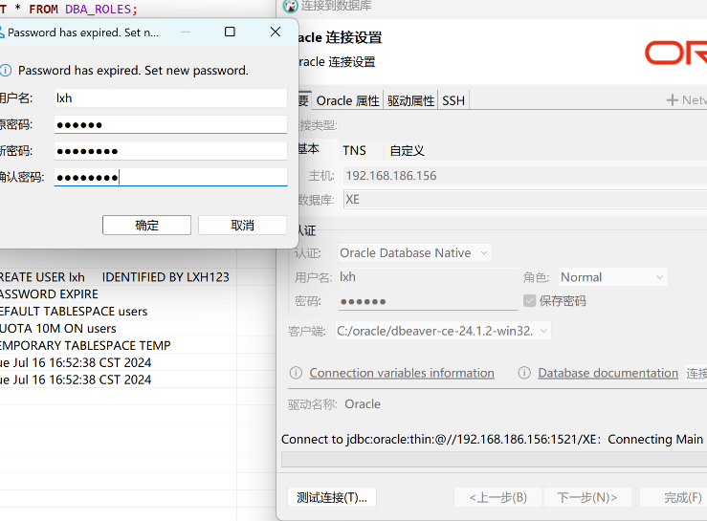
创建的用户登录报错：ORA-01034: ORACLE not available
• 该错误表示用户 LXH 缺少 "CREATE SESSION" 权限，无法登录数据库。
• "CREATE SESSION" 权限是 Oracle 数据库中用户登录所需的基本权限之一。
• 解决方法是数据库管理员授予用户 LXH "CREATE SESSION" 权限。
CREATE USER lxh IDENTIFIED BY LXH123
DEFAULT TABLESPACE users
QUOTA 10M ON users
TEMPORARY TABLESPACE TEMP;
GRANT CREATE SESSION TO LXH;---否则在连接的时候报错：ORA-01045: user LXH lacks CREATE SESSION privilege; logon denied
COMMIT;
DROP USER lxh;--删除用户

